Slide 1


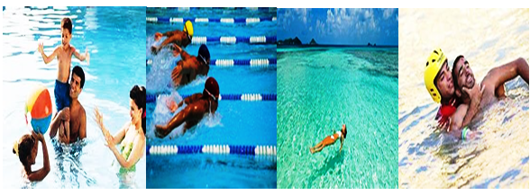
Lesson-9
तैराकी और जीवन रक्षक कौशल
Shri Gaikawad Sanket T, Dy. Commandant

Slide 2
परिचय
तैरना अपने अंगों का उपयोग करके पानी में आगे बढ़ने की क्रिया है।
तैराकी वह प्रक्रिया है जिसमें व्यक्ति अपने हाथों और पैरों की संयुक्त गति तथा शरीर की प्राकृतिक सतह पर तैरने की क्षमता के माध्यम से पानी में स्वयं को आगे बढ़ाता है।
यह एक मनोरंजक अवकाश और खेल गतिविधि हो सकती है।
यह वास्तव में स्वस्थ रहने और अपना जीवन बचाने का एक अच्छा, कम प्रभाव वाला तरीका है।

Slide 3
उद्देश्य
इस पाठ को पूरा करने पर आप समझ सकेंगे :-
तैराकी
इसका महत्त्व
विभिन्न तैराकी शैलियाँ.
आत्म-बचाव तैराकी.

Slide 4
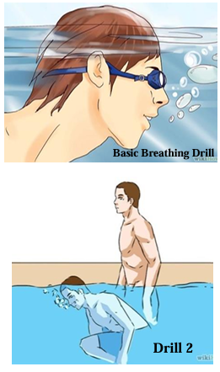
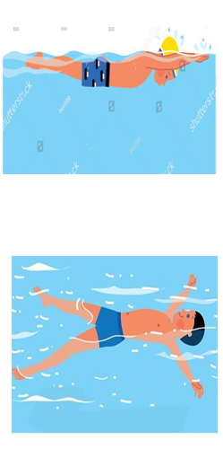
तैराकी में
बुनियादी कौशल
तैरने की तकनीक
पानी के अन्दर धीरे धीरे तैरना

Slide 5
तैराकी में बुनियादी कौशल
तैराकी शैलियाँ / स्ट्रोक
पानी के अंदर तैरना
आत्म बचाव तैराकी

Slide 6
महत्त्व
यह बचावकर्ता को पानी के डर पर काबू पाने में मदद करता है और साथ ही बचाव के दौरान बचावकर्ता का आत्मविश्वास बढ़ाता है और आपदा या किसी अप्रत्याशित स्थिति के दौरान अपने साथ-साथ अन्य लोगों के जीवन को बचाता है।
पूरे शरीर का व्यायाम करें और बिना तनाव के हृदय गति बढ़ाएं।
ताकत में सुधार करता है.

Slide 7
अलग अलग
तैराकी शैली
बुलबुले उड़ाना (ब्लोविंग बबल) :-
यह ब्रैथिंग तकनीक में सुधार करता है।

Slide 8
अलग तैराकी शैली
पानी के अन्दर धीरे धीरे तैरना (ग्लाइडिंग) :-
ग्लाइडिंग से आपको पानी में चलने की अनुभूति की आदत डालने में मदद मिलती है।

Slide 9
अलग तैराकी शैली
फ्लोटिंग तकनीक :-
पानी पर कैसे तैरना है
फ्री स्टाइल में कैसे तैरना है

Slide 10
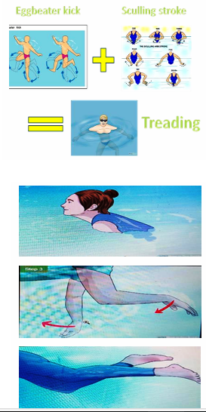
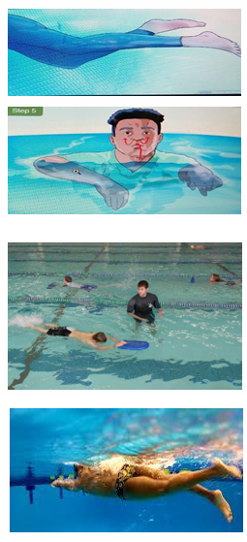
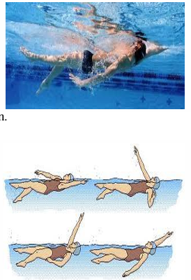
फ्लोटिंग के प्रकार
ट्रेडिंग वाटर
डौगी पेडेल
फ्लाटर किक
बेक फ्लाटर– बेक स्ट्रोक
कोआर्डिनेशन /समन्वय

Slide 11
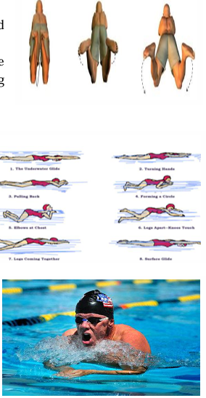
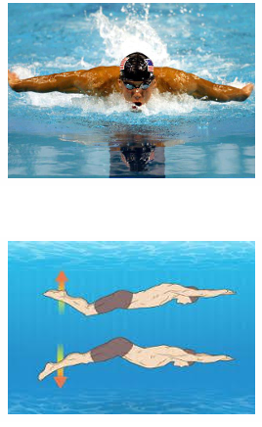
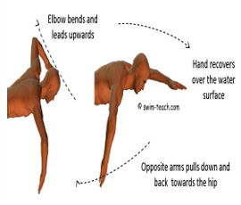
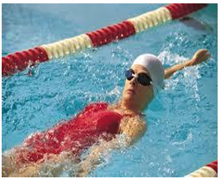
तैराकी शैली/स्ट्रोक
फ्रीस्टाइल .
बेक स्ट्रोक
ब्रेस्टस्ट्रोक .
बटरफ्लाई

Slide 12
पानी के नीचे तैरना
पानी के अंदर तैरना सीखना एक महत्वपूर्ण कौशल है।
यह पानी में आत्मविश्वास, सांस रोकने की तकनीक, पानी में आराम और पानी में शरीर की गति के बारे में जागरूकता विकसित करने में मदद कर सकता है।
यह प्रतिस्पर्धी तैराकों को उनके गोता/ डाईव और मोड़/टर्न के साथ प्राप्त दूरी में सुधार करने में मदद करता है ।

Slide 13
आत्म-बचाव तैराकी
यदि आप पानी में प्रवेश करते हैं तो निम्नलिखित बातों का ध्यान रखना चाहिए :-
पानी और पानी के नीचे की वस्तुओं से खतरे
पानी में मौजूद अन्य लोग/विक्टिम घबराकर बचावकर्ता को पकड़ सकते हैं।

Slide 14
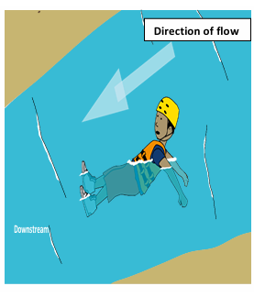
आत्म-बचाव तैराकी
बहते पानी में तैरना बेहद खतरनाक है। हालाँकि, अगर आप खुद को पानी में पाते हैं, तो आपको निम्नलिखित तकनीकों का उपयोग करके आत्म-बचाव का प्रयास करना चाहिए :
रक्षात्मक/डिफेंसिव तैराकी
आक्रामक/अग्ग्रेसिवे तैराकी

Slide 15
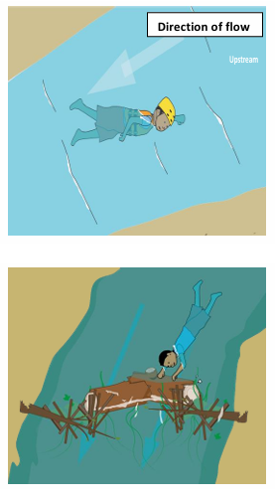
आत्म-बचाव तैराकी

Slide 16
गहरे पानी में जीवित रहना निम्नलिखित का उपयोग करने की क्षमता पर निर्भर करता है: :-
ज्ञान
जजमेंट
स्किल/कौशल
फिटनेस
सर्वाइवल/ उत्तरजीविता रणनीतियाँ और तकनीकें

Slide 17
सर्वाइवल/ उत्तरजीविता रणनीतियाँ और तकनीकें
जीवित रहने की स्थिति में तैराकों को शांत रहना चाहिए और निम्नलिखित बातों पर विचार करना चाहिए :-
हवाएँ, प्रवाह की तेजी, दूरी, तैरने की क्षमता, किनारे पर किसी के मदद के लिए आने की संभावना।
मौसम, वायु और तापमान।

Slide 18
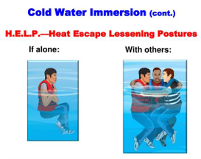
सर्वाइवल/ उत्तरजीविता रणनीतियाँ और तकनीकें
ठंडे पानी में जीवित रहने के लिए
पीएफडी और सुरक्षात्मक कपड़े पहनें।
हीट एस्केप लेस्सेनिंग पोस्चर/गर्मी से बचने के आसन
हर्डल पोजीशन की स्थिति.
जितना संभव हो सके स्थिर रहें।

Slide 19
समीक्षा
इस पाठ को पूरा करने पर आप अभी समझ सकते है :-
तैराकी
इसका महत्त्व
विभिन्न तैराकी शैलियाँ.
आत्म-बचाव तैराकी.

Slide 20
कोई प्रश्न ?

Slide 21
धन्यवाद

